Slide 1
HƯỚNG DẪN SỬ DỤNG PHẦN MỀM QUẢN LÝ VĂN BẢN VÀ ĐIỀU HÀNH DÀNH CHO LÃNH ĐẠO
Trình bày:

Slide 2
NỘI DUNG CHÍNH
PHẦN I. GIỚI THIỆU CHUNG
GIỚI THIỆU
ĐĂNG NHẬP
GIAO DIỆN PHẦN MỀM QLVB&ĐH
TRANG CHỦ

Slide 3
NỘI DUNG CHÍNH
PHẦN II. NGHIỆP VỤ THƯỜNG DÙNG CỦA LÃNH ĐẠO
Lãnh đạo nhận và xử lý văn bản đến.
Lãnh đạo phê duyệt văn bản dự thảo
Lãnh đạo xem văn bản nội bộ
Lãnh đạo tra cứu và tìm kiếm (vb đến/ đi)
PHẦN III. CÁC CÂU HỎI THƯỜNG GẶP CỦA LÃNH ĐẠO
Lãnh đạo tạo dự thảo và đính kèm văn bản đến vào văn bản dự thảo (trả lời cho văn bản đến)
Lãnh đạo thay thế văn bản đính kèm trong văn bản dự thảo và tải văn bản mới

Slide 4
NỘI DUNG CHÍNH
Lãnh đạo gán văn bản dự thảo vào hồ sơ công việc
Lãnh đạo phòng trình thông qua và trình duyệt đối với văn bản dự thảo
Lãnh đạo thông qua và duyệt văn bản dự thảo
Lãnh đạo hoặc người giao nhiệm vụ thống kê tình hình xử lý văn bản của chuyên viên
Lãnh đạo tra cứu và tìm kiếm văn bản
Tiện ích trò chuyện trực tuyến
Tiện ích nhắc nhở, thông báo

Slide 5
PHẦN I. GIỚI THIỆU CHUNG

Slide 6
1. GIỚI THIỆU CHUNG
Trong các cơ quan, tổ chức, chuyên viên là người có chức năng xử lý chuyên môn trước khi gửi và sau khi nhận nhiệm vụ được giao từ lãnh đạo. Công việc này trên hệ thống được thực hiện theo trình tự: Nhận nhiệm vụ, xử lý, trình cho lãnh đạo ký duyệt.
Lãnh đạo
Sơ đồ các chức năng chính dành cho Lãnh đạo

Slide 7
Những khó khăn chung hiện nay
Khó khăn trong công tác quản lý, chỉ đạo điều hành và theo dõi công việc
7
Notes:
7
7

Slide 8
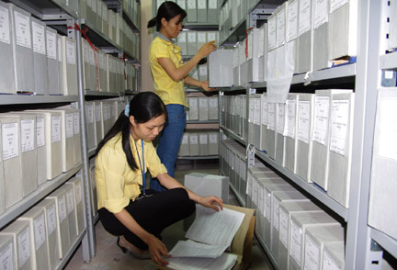
Những khó khăn chung hiện nay(tt)
Khó khăn trong việc tìm kiếm
8
Notes:
8
8

Slide 9
Những khó khăn chung hiện nay (tt)
Chỉ đạo từ xa gặp nhiều hạn chế và chưa thật sự được thuận lợi
9
Notes:
9
9

Slide 10
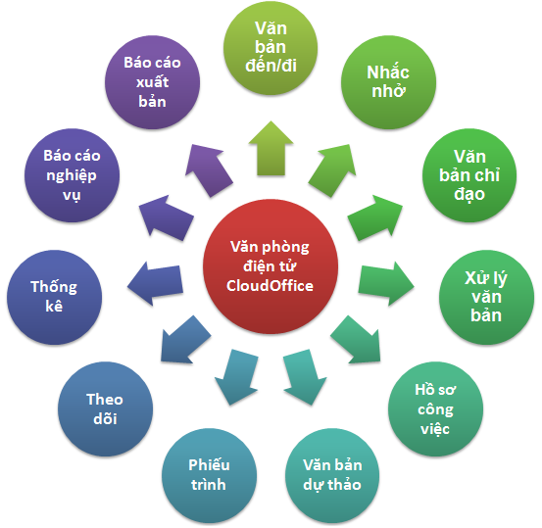
Phần mềm quản lý văn bản và điều hành
Liệu có giải pháp nào để giải quyết các khó khăn trên?
Trân trọng giới thiệu phần mềm quản lý văn bản và điều hành
QLVB&ĐH
10
Notes:
10
10

Slide 11
Phần mềm giúp cho Lãnh đạo
Phần mềm giúp lãnh đạo nắm bắt thông tin kịp thời, theo dõi, chỉ đạo thuận lợi

Slide 12
Tóm tắt các lợi ích phần mềm mang lại
Lợi ích
Chi phí hành chính(in ấn, công sức quản lý) giảm
Giảm bớt thời gian và quy trình giải quyết công việc
Tra cứu, theo dõi tìm kiếm nhanh chóng
Môi trường làm việc không biên giới (bất cứ ngồi nơi đâu)
Dễ dàng chỉ đạo từ xa
Thông tin tự tìm đến mình (phần mềm như cô thư ký riêng)
Mục tiêu:
Xây dựng môi trường làm việc hiện đại, công việc hiệu quả góp phần tích cực vào công cuộc cải cách hành chính nhà nước.
12
Notes:
12
12

Slide 13
2. ĐĂNG NHẬP
Để đăng nhập vào Phần mềm cần:
Thiết bị
Trình duyệt và internet
Đường dẫn vào phần mềm
Tài khoản và mật khẩu

Slide 14
2.1 THIẾT BỊ
Phần mềm QLVB&ĐH hoạt động được trên nhiều loại thiết bị khác nhau:
Máy tính để bàn
Laptop
Máy tính dạng bảng
Điện thoại thông minh

Slide 15
2.2 TRÌNH DUYỆT WEB
Phần mềm QLVB&ĐH hoạt động được trên hầu hết các trình duyệt web phổ biến
Chrome
FireFox
Safari

Slide 16
2.3 ĐĂNG NHẬP VÀO CHƯƠNG TRÌNH
Mở trình duyệt web lên và đánh địa chỉ của phần mềm vào.
Nhập địa chỉ xong bạn Nhấn enter sẽ thấy xuất hiện màn hình đăng nhập vào phần mềm

Slide 17
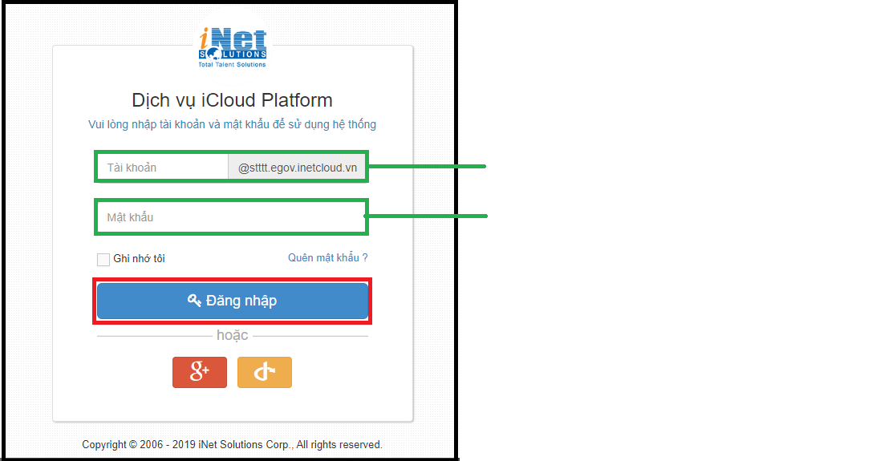
2.3 ĐĂNG NHẬP VÀO CHƯƠNG TRÌNH
Tài khoản: Nhập tên tài khoản đã được cấp
Mật khẩu: Nhập mật khẩu của tài khoản
Sau khi nhập tên và mật khẩu thì bạn bấm nút Đăng nhập để vào hệ thống

Slide 18
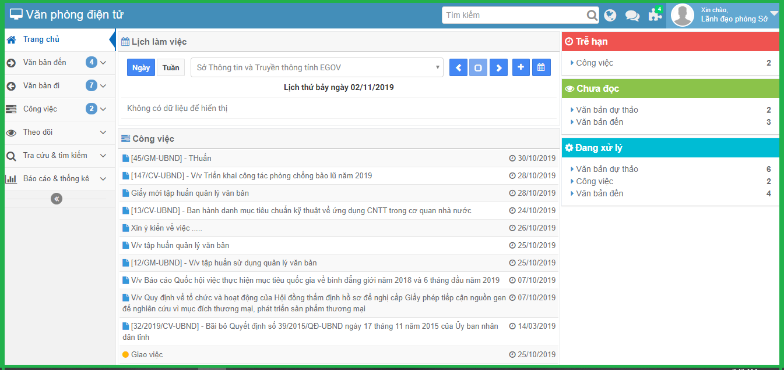
3. GIAO DIỆN PHẦN MỀM QLVB&ĐH
Xuất hiện trang chủ của phần mềm, với giao diện đơn giản, dễ sử dụng

Slide 19
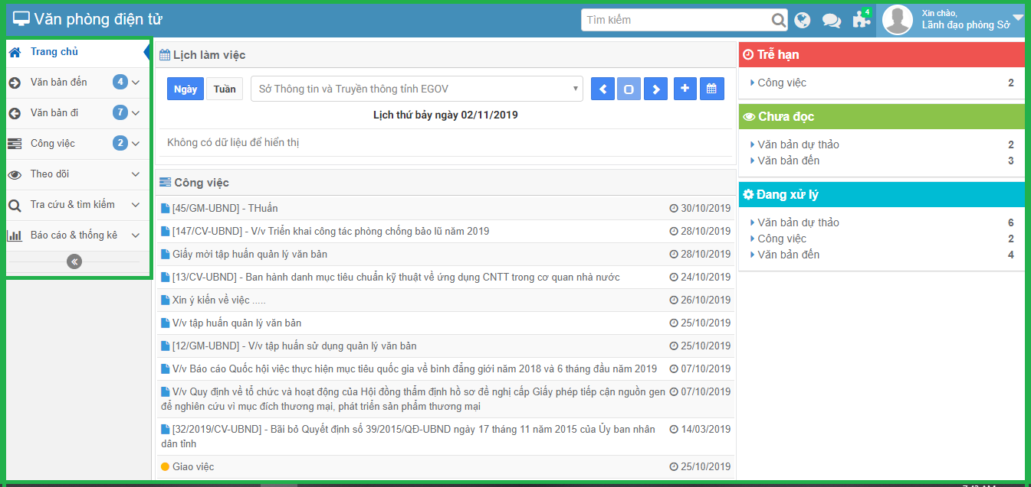
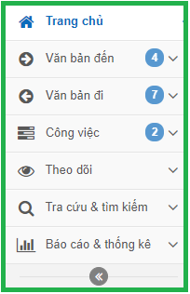
3. GIAO DIỆN PHẦN MỀM QLVB&ĐH

Slide 20
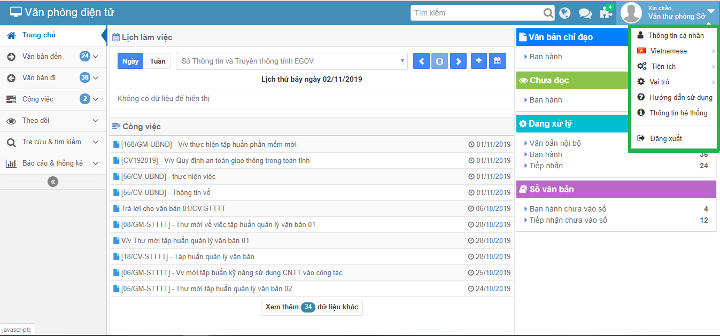
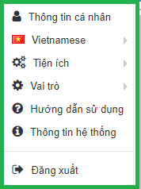
3. GIAO DIỆN PHẦN MỀM QLVB&ĐH

Slide 21
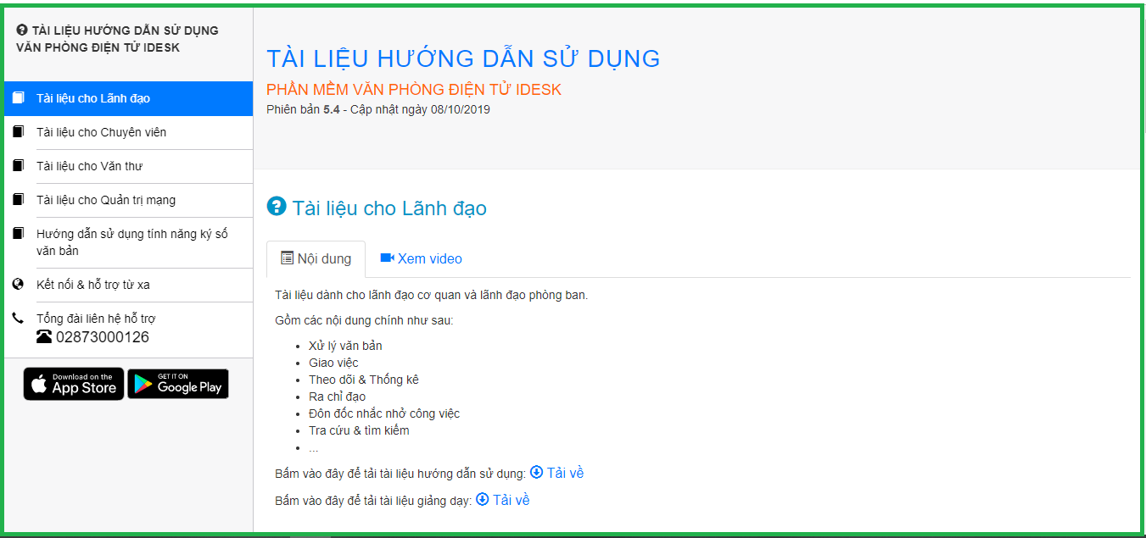
Hướng dẫn sử dụng

Slide 22
PHẦN II. NGHIỆP VỤ THƯỜNG DÙNG CỦA LÃNH ĐẠO

Slide 23
NGHIỆP VỤ THƯỜNG DÙNG CỦA LÃNH ĐẠO
Nghiệp vụ 1:
Lãnh đạo nhận và xử lý văn bản đến.

Slide 24
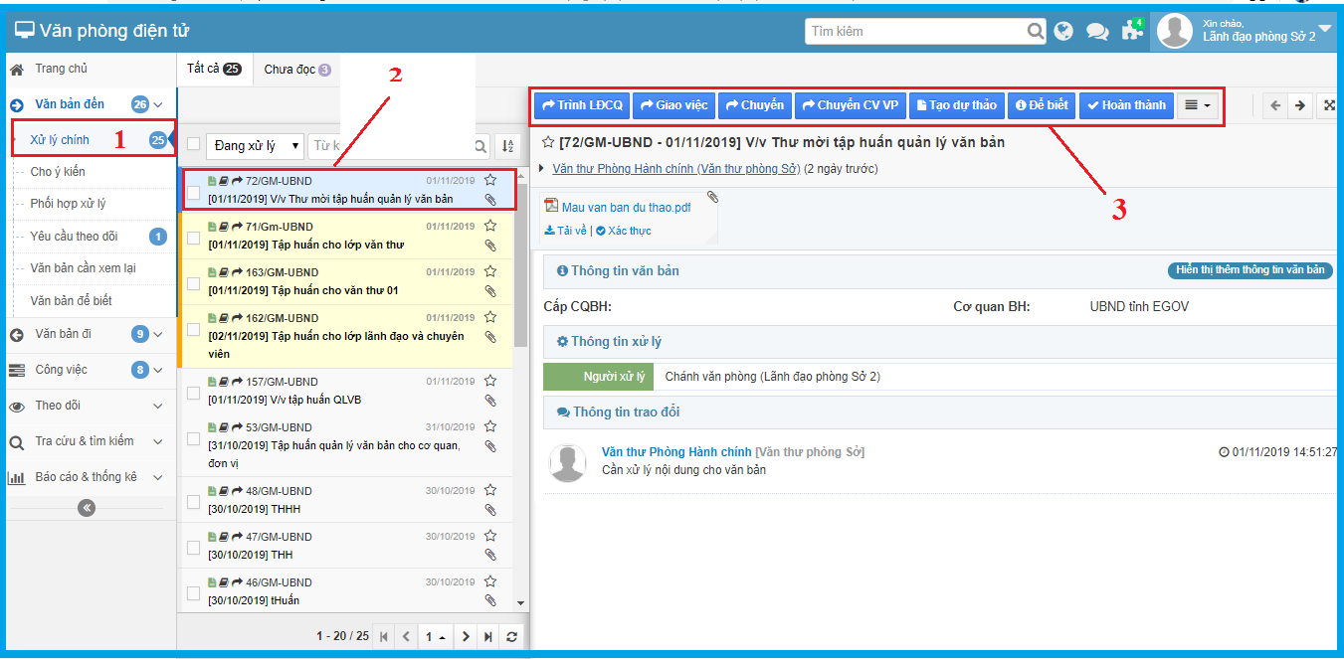
NGHIỆP VỤ THƯỜNG DÙNG CỦA LÃNH ĐẠO
Xử lý khi nhận văn bản đến

Slide 25
NGHIỆP VỤ THƯỜNG DÙNG CỦA LÃNH ĐẠO
Nghiệp vụ 2:
Lãnh đạo phê duyệt văn bản dự thảo

Slide 26
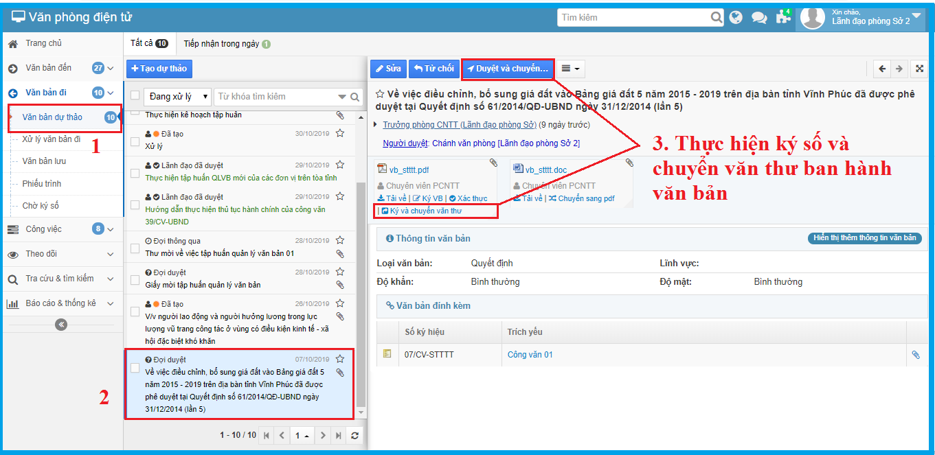
NGHIỆP VỤ THƯỜNG DÙNG CỦA LÃNH ĐẠO
Phê duyệt văn bản dự thảo
Bước 1:
26

Slide 27
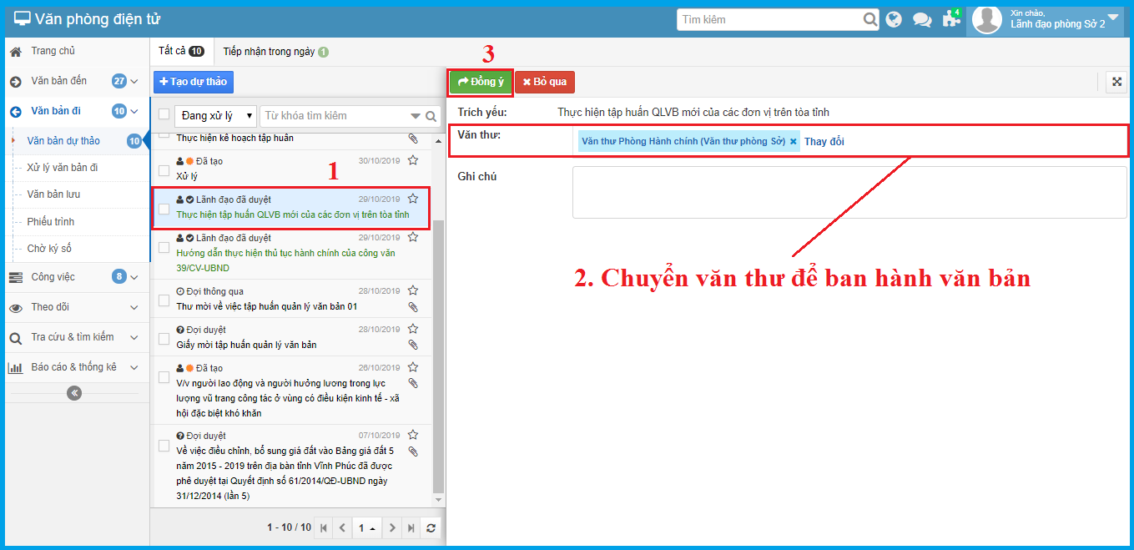
NGHIỆP VỤ THƯỜNG DÙNG CỦA LÃNH ĐẠO
Bước 2:
27

Slide 28
NGHIỆP VỤ THƯỜNG DÙNG CỦA LÃNH ĐẠO
Nghiệp vụ 3:
Lãnh đạo xem văn bản nội bộ

Slide 29
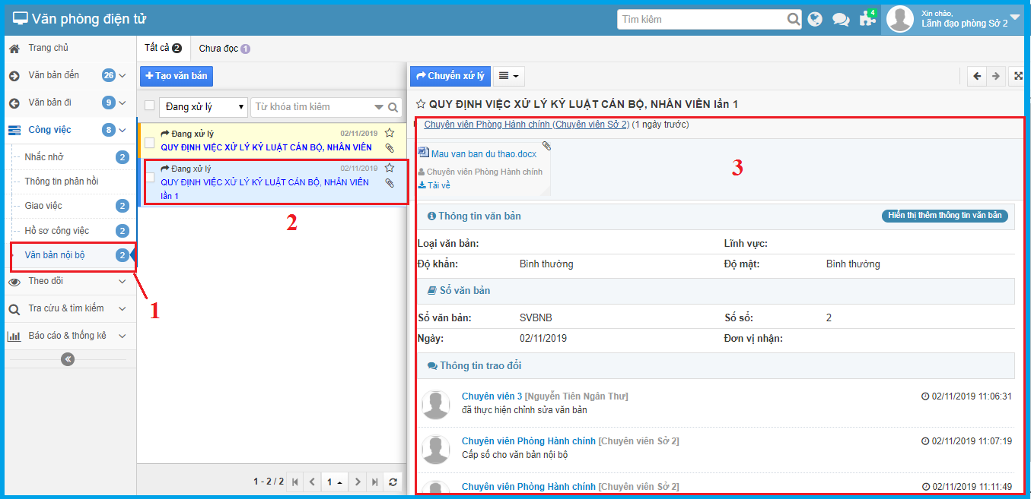
NGHIỆP VỤ THƯỜNG DÙNG CỦA LÃNH ĐẠO
Xem văn bản nội bộ

Slide 30
NGHIỆP VỤ THƯỜNG DÙNG CỦA LÃNH ĐẠO
Nghiệp vụ 4:
Lãnh đạo tra cứu và tìm kiếm (vb đến/ đi)

Slide 31
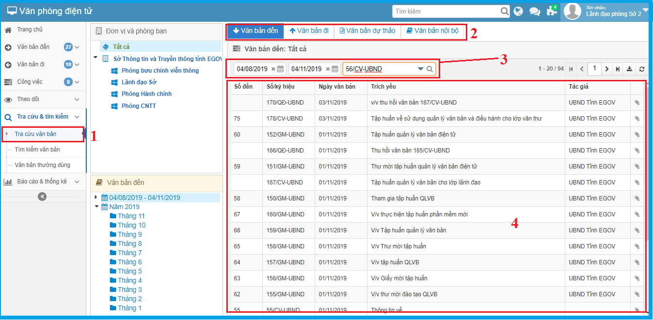
NGHIỆP VỤ THƯỜNG DÙNG CỦA LÃNH ĐẠO
Tra cứu và tìm kiếm

Slide 32
PHẦN III. CÁC CÂU HỎI THƯỜNG GẶP CỦA LÃNH ĐẠO

Slide 33
CÁC CÂU HỎI THƯỜNG GẶP CỦA LÃNH ĐẠO
Câu hỏi 1:
Lãnh đạo tạo dự thảo và đính kèm văn bản đến vào văn bản dự thảo (trả lời cho văn bản đến)

Slide 34
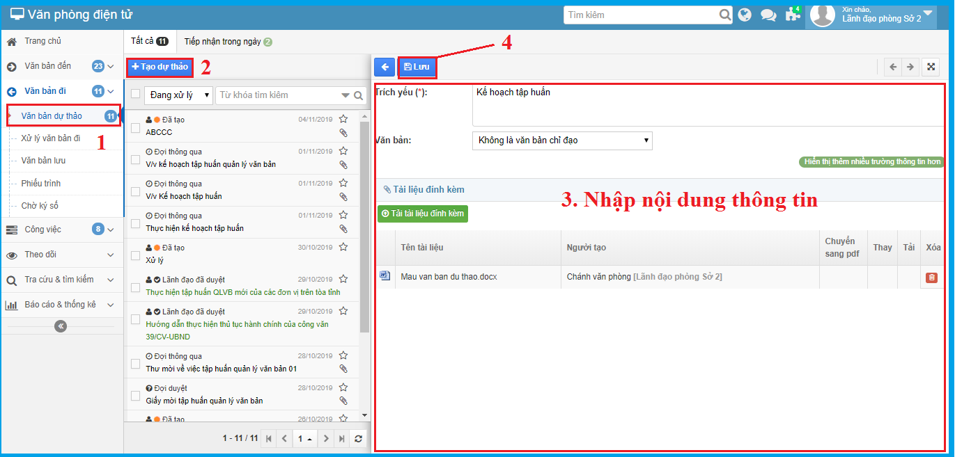
CÁC CÂU HỎI THƯỜNG GẶP CỦA LÃNH ĐẠO
Tạo dự thảo văn bản
Bước 1:

Slide 35
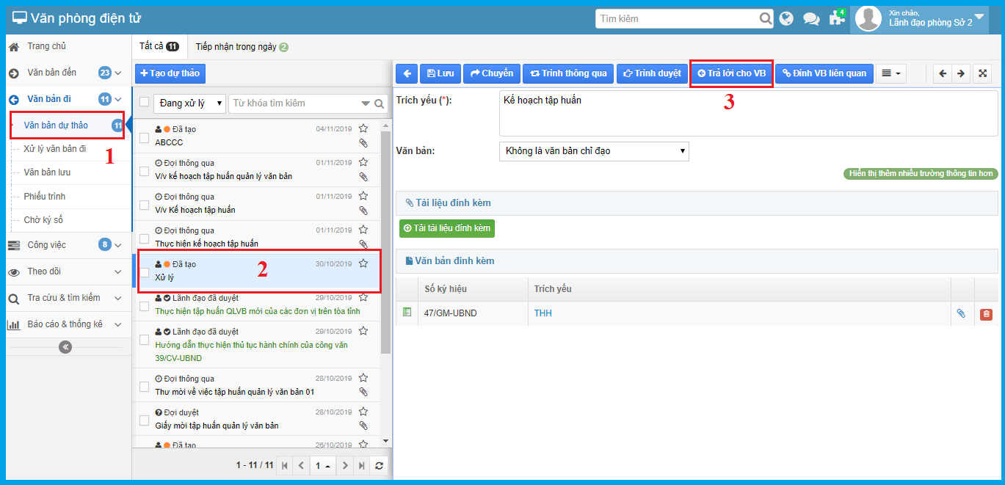
CÁC CÂU HỎI THƯỜNG GẶP CỦA LÃNH ĐẠO
Đính kèm văn bản đến vào văn bản dự thảo (trả lời cho văn bản đến)
Bước 2:

Slide 36
CÁC CÂU HỎI THƯỜNG GẶP CỦA LÃNH ĐẠO
Câu hỏi 2:
Lãnh đạo thay thế văn bản đính kèm trong văn bản dự thảo và tải văn bản mới

Slide 37
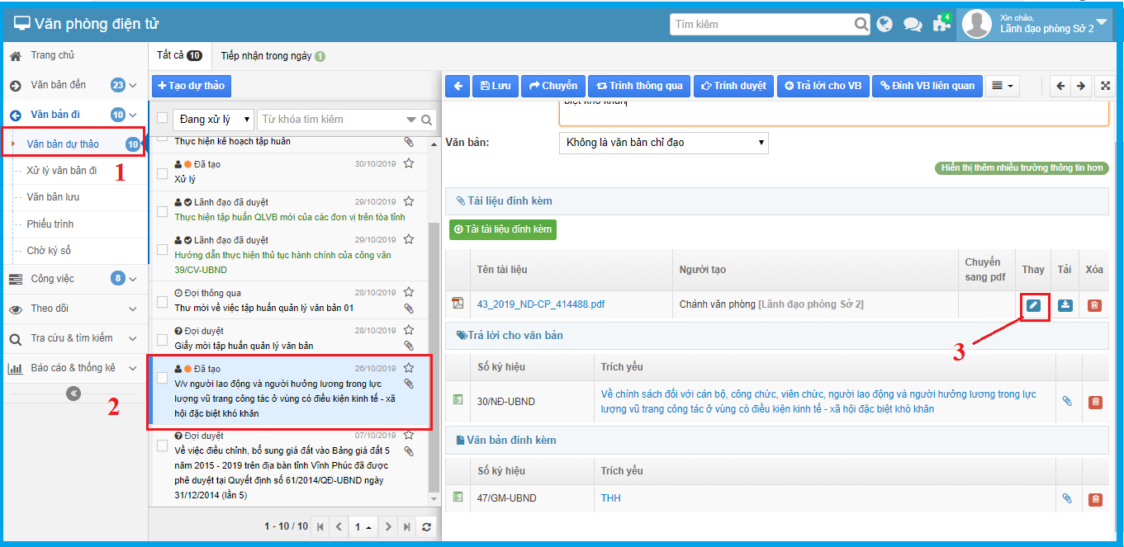
CÁC CÂU HỎI THƯỜNG GẶP CỦA LÃNH ĐẠO
Thay thế văn bản đính kèm trong văn bản dự thảo và tải văn bản mới
Thay thế văn bản đính kèm

Slide 38
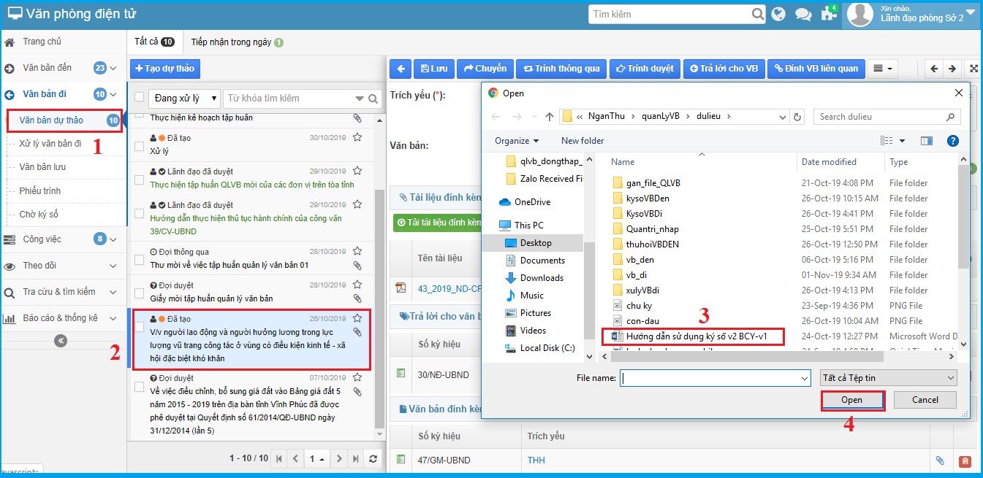
CÁC CÂU HỎI THƯỜNG GẶP CỦA LÃNH ĐẠO
Thay thế văn bản đính kèm trong văn bản dự thảo và tải văn bản mới
Tải văn bản đính kèm

Slide 39
CÁC CÂU HỎI THƯỜNG GẶP CỦA LÃNH ĐẠO
Câu hỏi 3:
Lãnh đạo gán văn bản dự thảo vào hồ sơ công việc

Slide 40
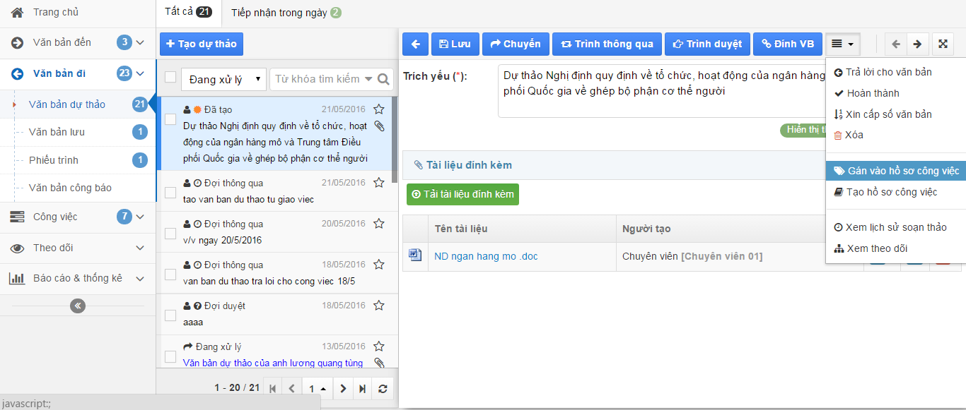
CÁC CÂU HỎI THƯỜNG GẶP CỦA LÃNH ĐẠO
Gán văn bản dự thảo vào hồ sơ công việc
Bước 1:
3. Click vào đây
1
2
1
4. Click vào đây

Slide 41
CÁC CÂU HỎI THƯỜNG GẶP CỦA LÃNH ĐẠO
Gán văn bản dự thảo vào hồ sơ công việc
Bước 2:
4
3. Click vào đây

Slide 42
CÁC CÂU HỎI THƯỜNG GẶP CỦA LÃNH ĐẠO
Câu hỏi 4:
Lãnh đạo phòng trình thông qua và trình duyệt đối với văn bản dự thảo

Slide 43
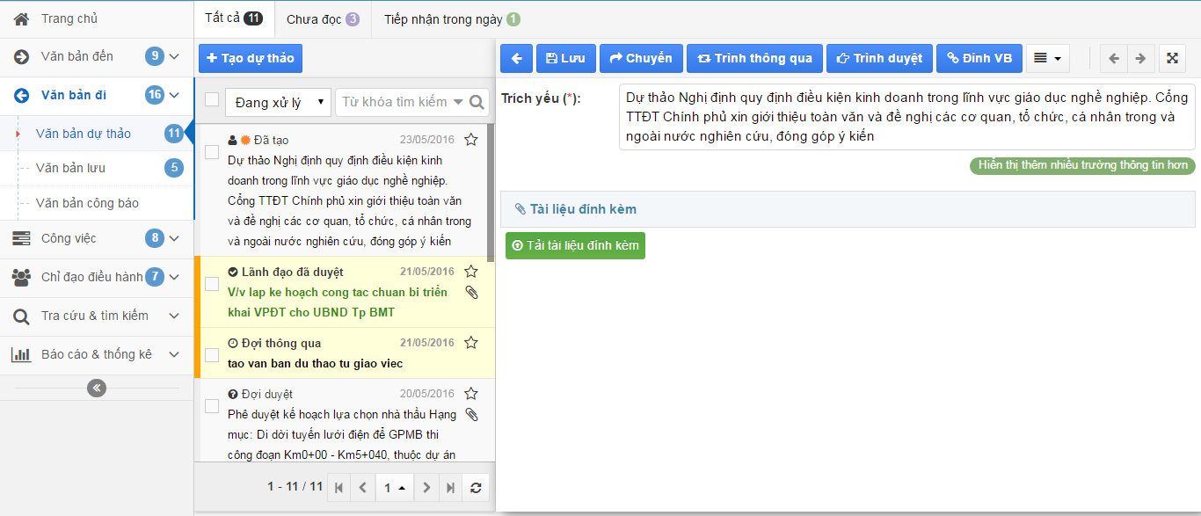
CÁC CÂU HỎI THƯỜNG GẶP CỦA LÃNH ĐẠO
Trình thông qua và trình duyệt đối với văn bản dự thảo
3. Bấm chọn trình thông qua hoặc trình duyệt
Bước 1:
1
2

Slide 44
CÁC CÂU HỎI THƯỜNG GẶP CỦA LÃNH ĐẠO
Trình thông qua và trình duyệt đối với văn bản dự thảo
Màn hình trình thông qua:
2
1
Chọn người trình thông qua văn bản

Slide 45
CÁC TÌNH HUỐNG THƯỜNG GẶP CỦA LÃNH ĐẠO
Trình thông qua và trình duyệt đối với văn bản dự thảo
Màn hình trình duyệt:
3
Chọn người trình duyệt văn bản
1
2
Chọn người theo dõi văn bản

Slide 46
CÁC CÂU HỎI THƯỜNG GẶP CỦA LÃNH ĐẠO
Câu hỏi 5:
Lãnh đạo thông qua và duyệt
văn bản dự thảo

Slide 47
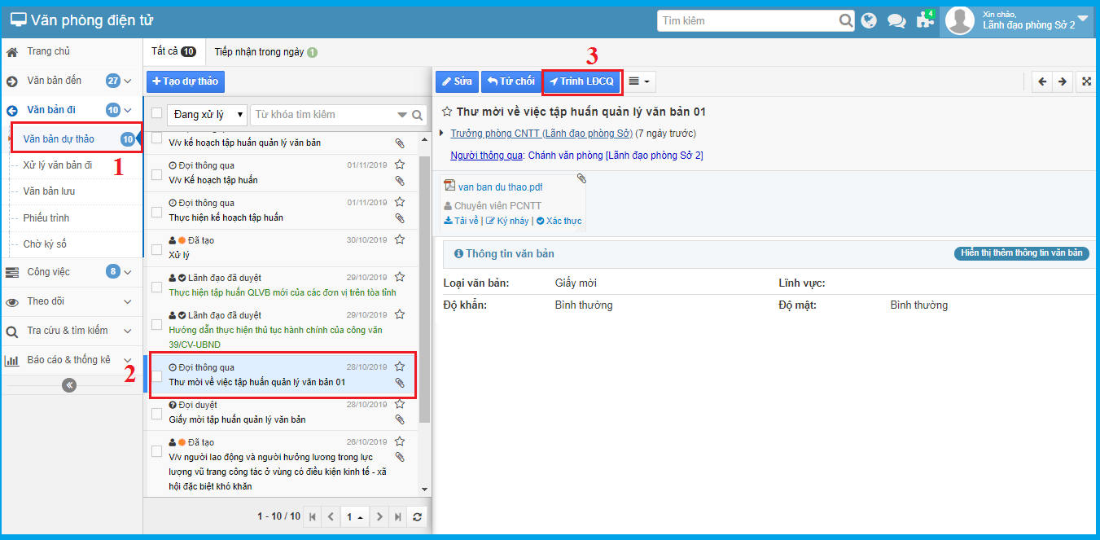
CÁC CÂU HỎI THƯỜNG GẶP CỦA LÃNH ĐẠO
Thông qua và duyệt văn bản dự thảo
Thông qua:

Slide 48
CÁC CÂU HỎI THƯỜNG GẶP CỦA LÃNH ĐẠO
Thông qua và duyệt văn bản dự thảo
Duyệt:

Slide 49
CÁC CÂU HỎI THƯỜNG GẶP CỦA LÃNH ĐẠO
Câu hỏi 6:
Lãnh đạo hoặc người giao nhiệm vụ thống kê tình hình xử lý văn bản của chuyên viên

Slide 50
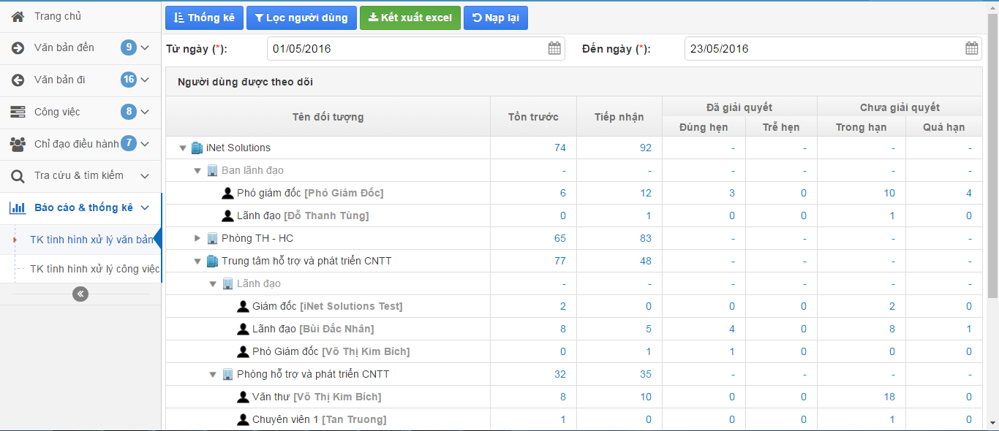
CÁC CÂU HỎI THƯỜNG GẶP CỦA LÃNH ĐẠO
Xem báo cáo tình hình xử lý của phòng ban và chuyên viên
3
2
4
Xem chi tiết
1

Slide 51
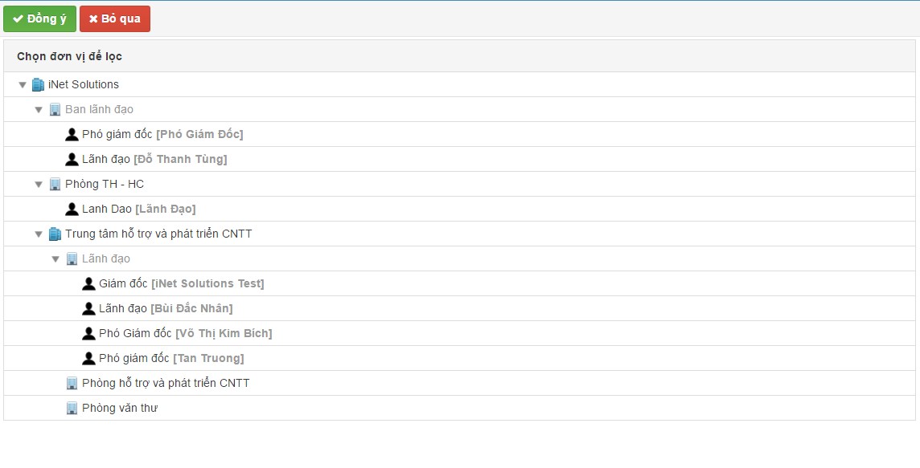
CÁC CÂU HỎI THƯỜNG GẶP CỦA LÃNH ĐẠO
Xem báo cáo tình hình xử lý của phòng ban và chuyên viên
Màn hình lọc người dùng:
2
1. Chọn người, phòng ban muốn xem báo cáo

Slide 52
CÁC CÂU HỎI THƯỜNG GẶP CỦA LÃNH ĐẠO
Xem báo cáo tình hình xử lý của phòng ban và chuyên viên
Màn hình kết xuất:
1. Tên file kết xuất
2

Slide 53
CÁC CÂU HỎI THƯỜNG GẶP CỦA LÃNH ĐẠO
Câu hỏi 7:
Lãnh đạo tra cứu và tìm kiếm văn bản

Slide 54
CÁC CÂU HỎI THƯỜNG GẶP CỦA LÃNH ĐẠO
Tra cứu và tìm kiếm văn bản
Màn hình tra cứu:

Slide 55
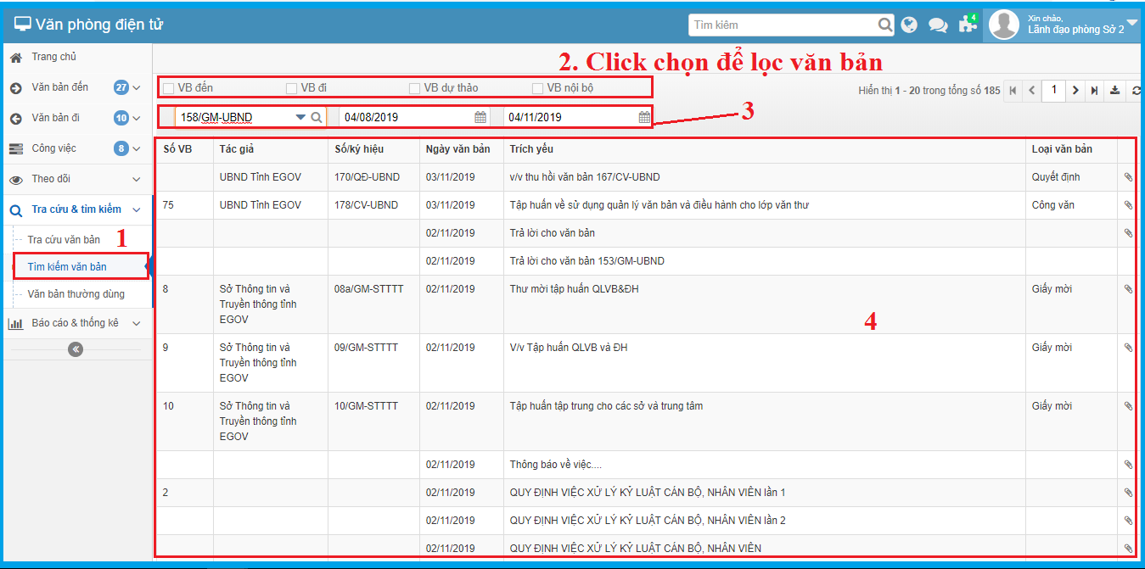
CÁC CÂU HỎI THƯỜNG GẶP CỦA LÃNH ĐẠO
Tra cứu và tìm kiếm văn bản
Màn hình tìm kiếm:

Slide 56
CÁC CÂU HỎI THƯỜNG GẶP CỦA LÃNH ĐẠO
Câu hỏi 8:
Tiện ích trò chuyện trực tuyến

Slide 57
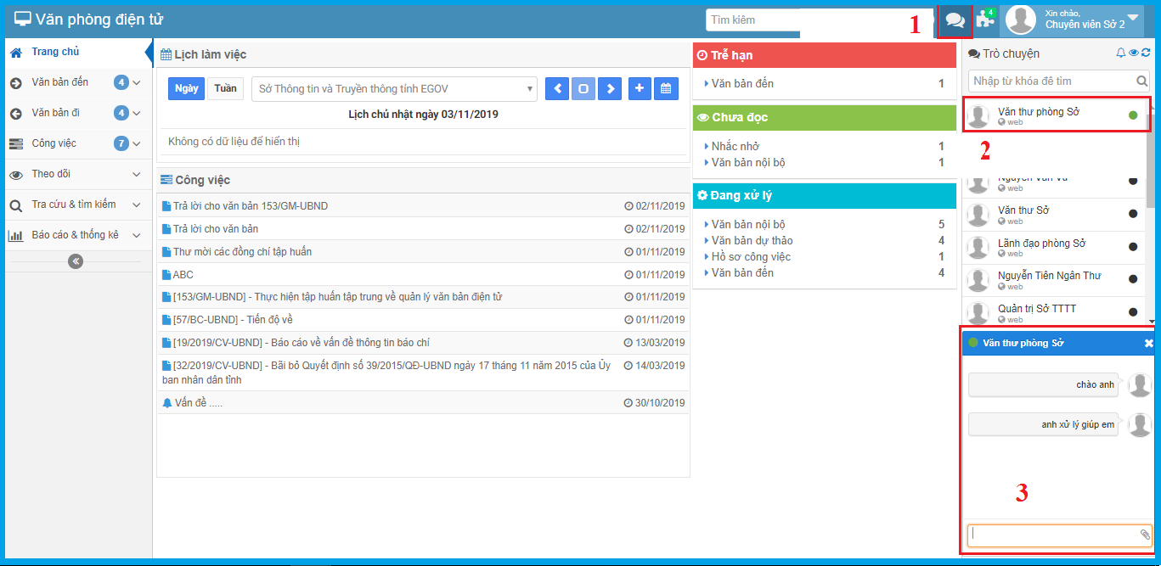
CÁC CÂU HỎI THƯỜNG GẶP CỦA LÃNH ĐẠO
Tiện ích trò chuyện trực tuyến (chat)

Slide 58
CÁC CÂU HỎI THƯỜNG GẶP CỦA LÃNH ĐẠO
Câu hỏi 9:
Tiện ích nhắc nhở, thông báo

Slide 59
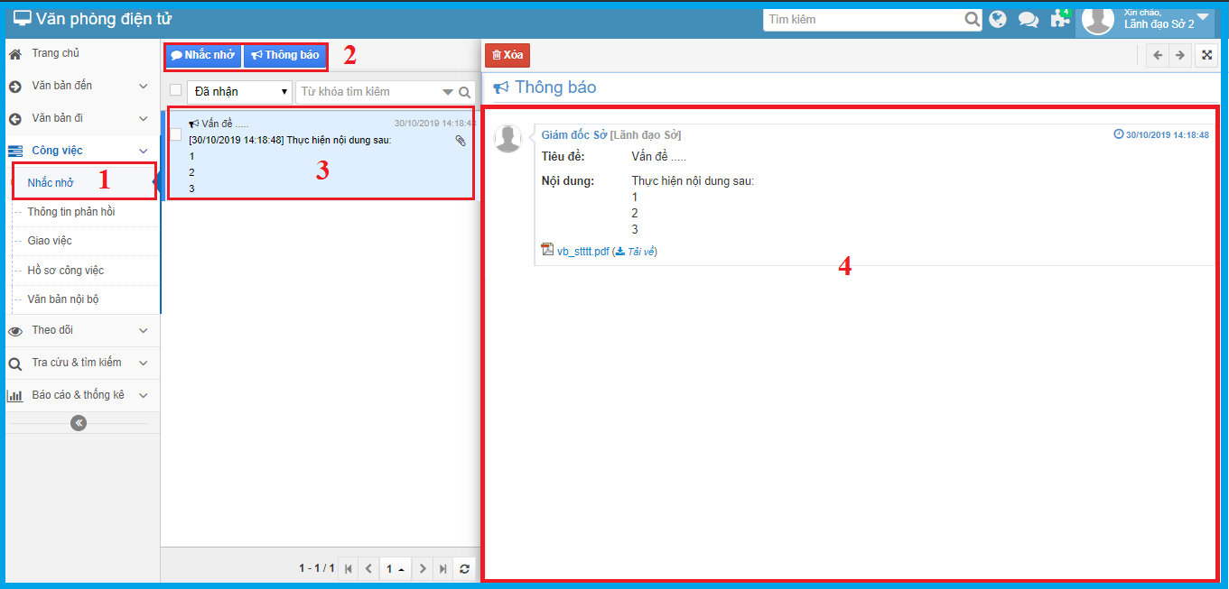
CÁC CÂU HỎI THƯỜNG GẶP CỦA LÃNH ĐẠO
Tiện ích nhắc nhở

Slide 60
HỎI ĐÁP
CÔNG TY CỔ PHẦN TIN HỌC GIẢI PHÁP TÍCH HỢP MỞ
ĐỊA CHỈ LIÊN HỆ:
115/100 Lê Văn Sỹ, Phường 13 quận Phú Nhuận – Tp HCM
WEBSITE :
www.inetcloud.vn
ĐT: 028.3991 9150, 028.3991 9152
HỖ TRỢ:
support@inetcloud.vn
info@inetcloud.vn
Chân thành cảm ơn quý vị đã dành thời gian chia sẻ với chúng tôi
iNet Solutions
Tổng đài hỗ trợ
028.73000126
60
Notes:
60
60

